Slide 1
TỔNG HỢP VÀ TRỰC QUAN HÓA DỮ LIỆU
02

Slide 2
NỘI DUNG
Một số đặc tính của dữ liệu
Đồ thị Stem & Leaf
Phân phối tần số
Histograms
Các dạng đồ thị khác

Slide 3
NỘI DUNG
Một số đặc tính của dữ liệu
Đồ thị Stem & Leaf
Phân phối tần số
Histograms
Các dạng đồ thị khác

Slide 4
Một số đặc tính của dữ liệu
Độ tập trung (central tendency): thể hiện vị trí mà phần lớn tập dữ liệu tập trung
Độ phân tán (variation): thể hiện sự phân tán của các giá trị dữ liệu
Phân phối (phân bố): hình dạng của dữ liệu khi sắp xếp theo giá trị.
Giá trị ngoại lệ (outliers): các giá trị nằm cách xa so với hầu hết các giá trị khác trong tập dữ liệu.
Thời gian (time): sự thay đổi đặc tính của dữ liệu theo thời gian

Slide 5
NỘI DUNG
Một số đặc tính của dữ liệu
Đồ thị Stem & Leaf
Phân phối tần số
Histograms
Các dạng đồ thị khác

Slide 6
Khi tập dữ liệu mẫu được thu thập về, thông thường chúng ta phải thực hiện tính toán, và biến đổi một chút để để có thể biết được các đặc tính của chúng.
Tuy nhiên, việc thay đổi dữ liệu cần phải thực hiện cẩn thận để tránh làm mất mát thông tin mà dữ liệu chứa đựng.
Để có cái nhìn ban đầu về dữ liệu, mà không làm thay đổi chúng, ta có thể sử dụng đồ thị stem & leaf

Slide 7
NỘI DUNG
Một số đặc tính của dữ liệu
Đồ thị Stem & Leaf
Phân phối tần số
Histograms
Các dạng đồ thị khác

Slide 8
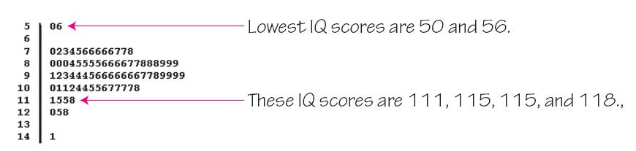
Đồ thị Stem & Leaf
Đồ thị Stem & Leaf biểu diễn dữ liệu định lượng bằng cách tách giá trị dữ liệu thành hai phần: phần thân/the stem (chẳng hạn chữ số trái nhất), và phần lá/the leaf (chẳng hạn chữ số ngoài cùng bên phải)

Slide 9
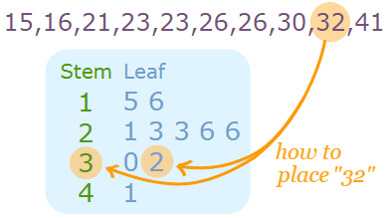

Slide 10
Ngoài ra, để hiểu các đặc tính của dữ liệu, chúng ta có thể tổ chức và tổng hợp để xây dựng bảng phân phối tần số của dữ liệu.

Slide 11
NỘI DUNG
Một số đặc tính của dữ liệu
Đồ thị Stem & Leaf
Phân phối tần số
Histograms
Các dạng đồ thị khác

Slide 12
Phân phối tần số
Phân phối tần số (frequency table): dùng để hiển thị phân vùng của các lớp của dữ liệu bằng cách liệt kê tất cả các lớp dữ liệu và số lần xuất hiện (tần số) tương ứng

Slide 13
IQ Scores of Low Lead Group
IQ Score | Frequency
50-69 | 2
70-89 | 33
90-109 | 35
110-129 | 7
130-149 | 1
Lower Class
Limits
are the smallest numbers that can actually belong to different classes.

Slide 14
IQ Scores of Low Lead Group
IQ Score | Frequency
50-69 | 2
70-89 | 33
90-109 | 35
110-129 | 7
130-149 | 1
Upper Class
Limits
are the largest numbers that can actually belong to different classes.

Slide 15
IQ Scores of Low Lead Group
IQ Score | Frequency
50-69 | 2
70-89 | 33
90-109 | 35
110-129 | 7
130-149 | 1
49.5
69.5
89.5
109.5
129.5
149.5
Class
Boundaries
are the numbers used to separate classes, but without the gaps created by class limits.

Slide 16
IQ Scores of Low Lead Group
IQ Score | Frequency
50-69 | 2
70-89 | 33
90-109 | 35
110-129 | 7
130-149 | 1
59.5
79.5
99.5
119.5
139.5
Class
Midpoints
are the values in the middle of the classes and can be found by adding the lower class limit to the upper class limit and dividing the sum by 2.

Slide 17
IQ Scores of Low Lead Group
IQ Score | Frequency
50-69 | 2
70-89 | 33
90-109 | 35
110-129 | 7
130-149 | 1
20
20
20
20
20
Class
Width
is the difference between two consecutive lower class limits or two consecutive lower class boundaries.

Slide 18
Phân phối tần số
Lý do sử dụng bảng phân phối tần số:
Có thể tổng hợp được tập dữ liệu lớn
Có thể phân tích tính tự nhiên của dữ liệu
Có cơ sở để xây dựng các đồ thị khác

Slide 19
Phân phối tần số
Cách xây dựng một bảng phân phối tần suất:
Xác định số lớp (thông thường từ 5-20)
Tính độ rộng của lớp
Chọn giá trị bắt đầu (giá trị nhỏ nhất hoặc một giá trị thuận lợi nào đó)
Tính toán các lớp sử dụng cận dưới và độ rộng của lớp
Liệt kê các lớp theo hàng dọc
Điền các giá trị tần số.
class width
(maximum value) – (minimum value)
number of classes

Slide 20
Phân phối tần số tương đối
Giống như phân phối tần số, nhưng tần số của lớp được thay bằng tỷ lệ của lớp so với toàn bộ dữ liệu
class frequency
relative frequency =
sum of all frequencies
percentage
frequency
class frequency
=
× 100%
sum of all frequencies

Slide 21
Relative Frequency Distribution
IQ Score | Frequency | Relative Frequency
50-69 | 2 | 2.6%
70-89 | 33 | 42.3%
90-109 | 35 | 44.9%
110-129 | 7 | 9.0%
130-149 | 1 | 1.3%

Slide 22
Cumulative Frequency Distribution
IQ Score | Frequency | Cumulative Frequency
50-69 | 2 | 2
70-89 | 33 | 35
90-109 | 35 | 70
110-129 | 7 | 77
130-149 | 1 | 78
Cumulative Frequencies

Slide 23
Sau khi tính toán được bảng phân phối tần số, ta dùng histogram để phân tích hình dạng của phân phối.

Slide 24
NỘI DUNG
Một số đặc tính của dữ liệu
Đồ thị Stem & Leaf
Phân phối tần số
Histograms
Các dạng đồ thị khác

Slide 25
Histograms
Histograms: là đồ thị gồm các cột có độ rộng bằng như nhau nằm cạnh nhau.
Trục hoành thể hiện giá trị của lớp
Trục tung thể hiện tần suất của lớp
Chiều cao của các cột tương ứng với tần suất của lớp

Slide 26
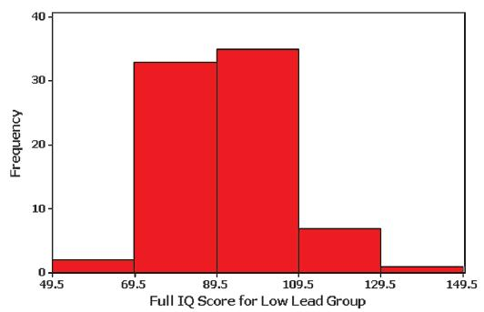
Example
IQ scores from children with low levels of lead.
IQ Score | Frequency
50-69 | 2
70-89 | 33
90-109 | 35
110-129 | 7
130-149 | 1

Slide 27
Histograms
Hiểu một cách đơn giản: histogram là hình vẽ của bảng phân phối tần số.
Histograms có thể được vẽ bằng các phần mềm.

Slide 28
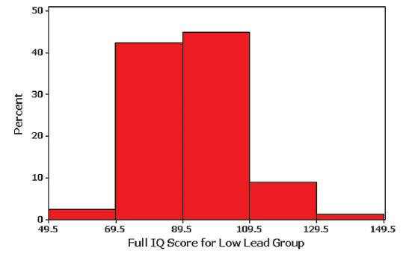
Relative Frequency Histogram
has the same shape and horizontal scale as a histogram, but the vertical scale is marked with relative frequencies instead of actual frequencies
IQ Score | Relative Frequency
50-69 | 2.6%
70-89 | 42.3%
90-109 | 44.9%
110-129 | 9.0%
130-149 | 1.3%

Slide 29
NỘI DUNG
Một số đặc tính của dữ liệu
Đồ thị Stem & Leaf
Phân phối tần số
Histograms
Các dạng đồ thị khác

Slide 30
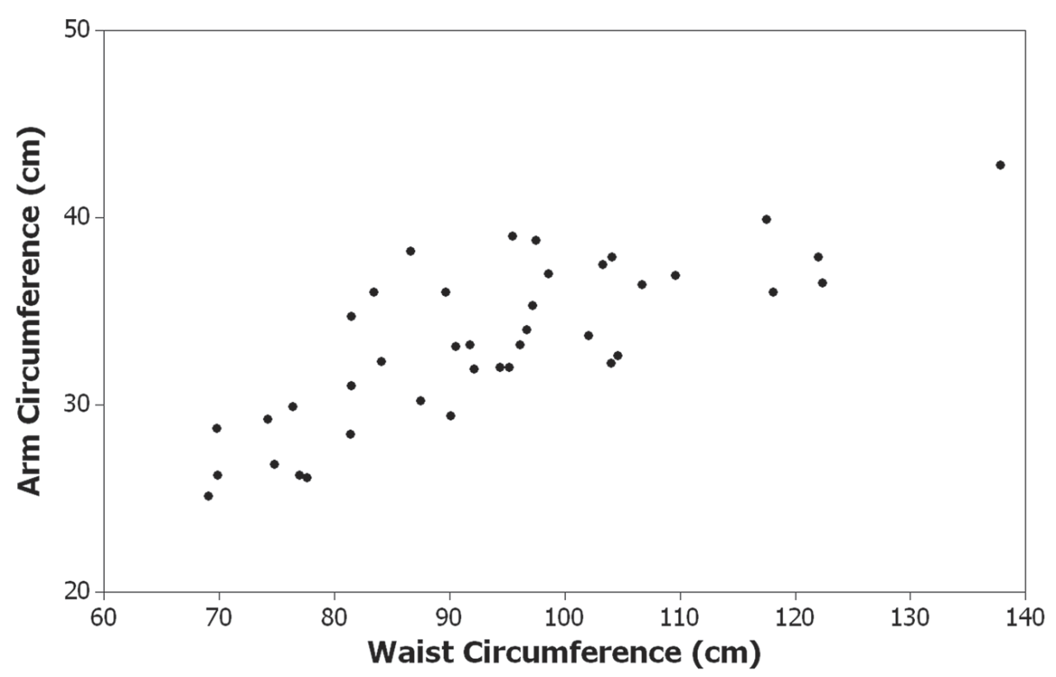
Scatterplot (or Scatter Diagram)
A plot of paired (x, y) quantitative data with a horizontal x-axis and a vertical y-axis. Used to determine whether there is a relationship between the two variables.
Randomly selected males – the pattern suggests there is a relationship.

Slide 31
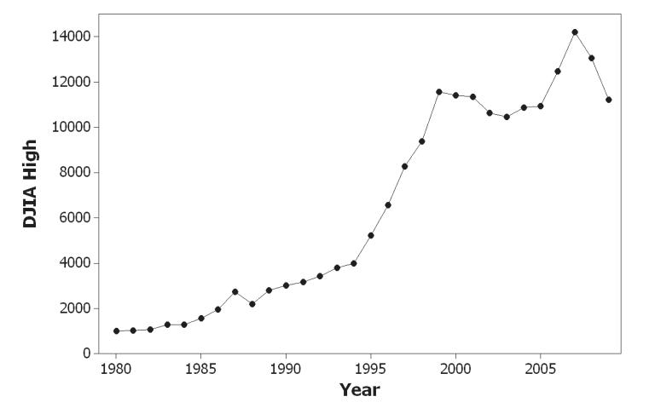
Time-Series Graph
Data that have been collected at different points in time: time-series data
Yearly high values of the Dow Jones Industrial Average

Slide 32
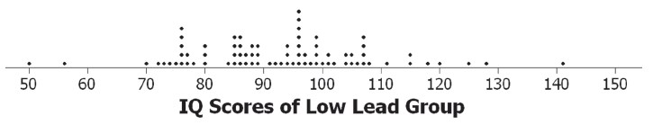
Dotplot
Consists of a graph in which each data value is plotted as a point (or dot) along a scale of values. Dots representing equal values are stacked.

Slide 33
Bar Graph
Uses bars of equal width to show frequencies of categorical, or qualitative, data. Vertical scale represents frequencies or relative frequencies. Horizontal scale identifies the different categories of qualitative data.
A multiple bar graph has two or more sets of bars and is used to compare two or more data sets.

Slide 34
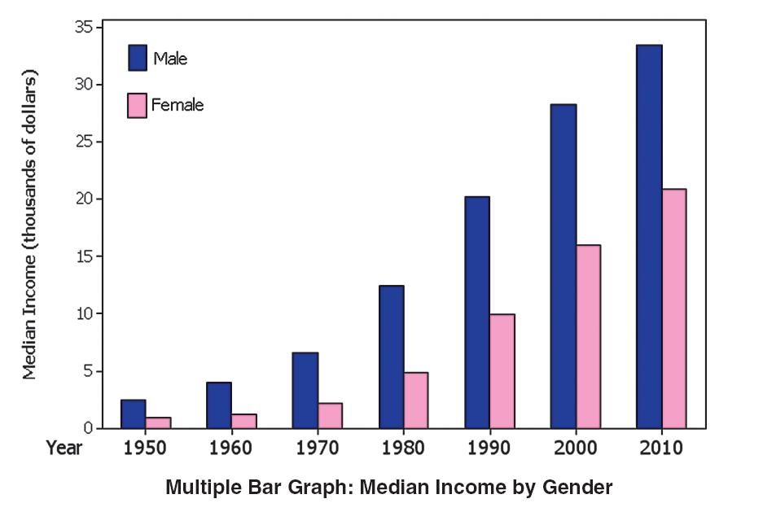
Multiple Bar Graph

Slide 35
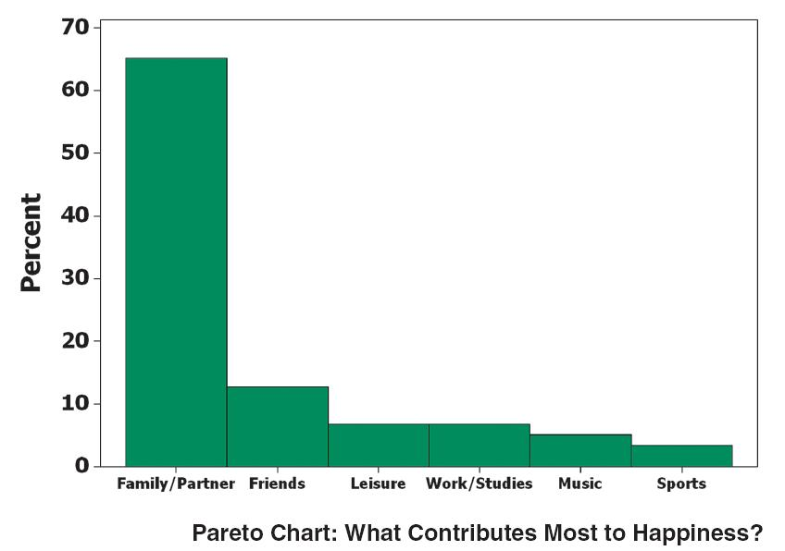
Pareto Chart
A bar graph for qualitative data, with the bars arranged in descending order according to frequencies

Slide 36
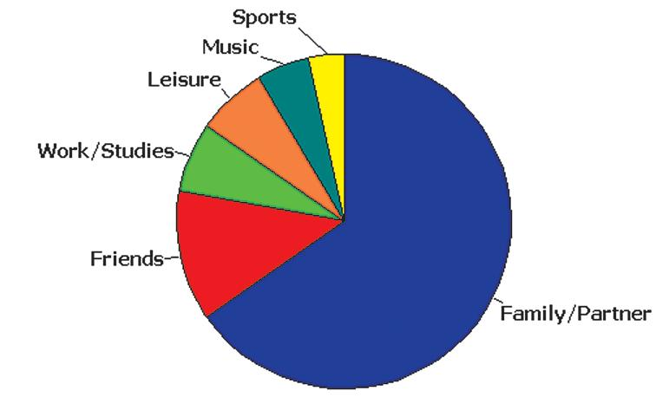
Pie Chart
A graph depicting qualitative data as slices of a circle, in which the size of each slice is proportional to frequency count

Slide 37
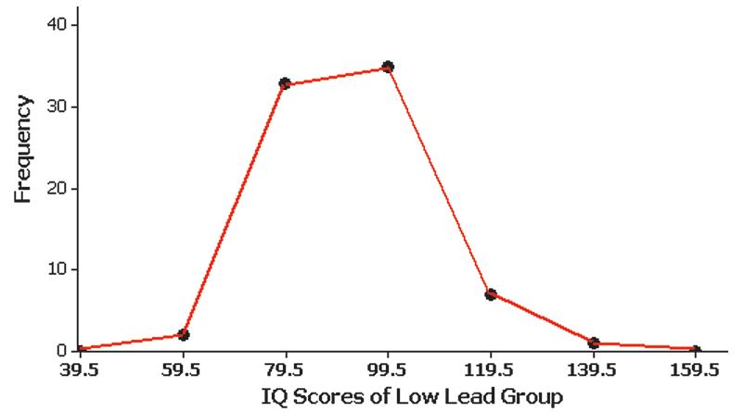
Frequency Polygon
uses line segments connected to points directly above class midpoint values.

Slide 38
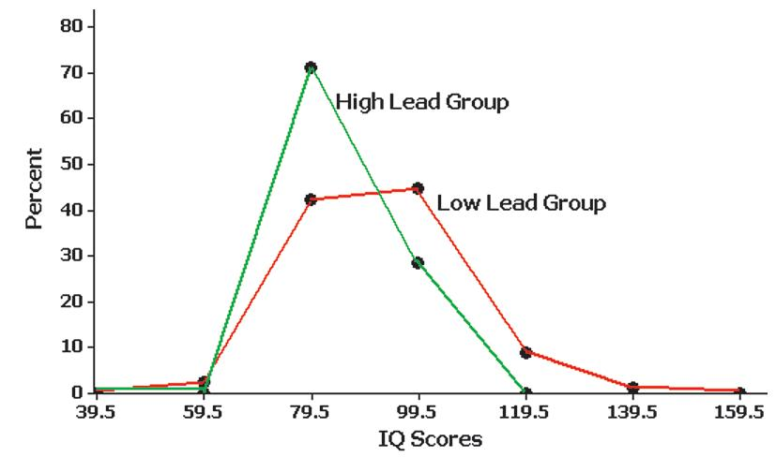
Relative Frequency Polygon
Uses relative frequencies (proportions or percentages) for the vertical scale.

Slide 39
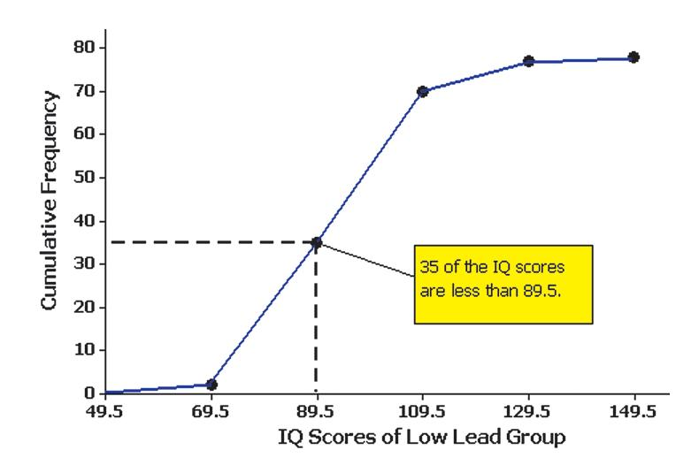
Ogive
A line graph that depicts cumulative frequencies

Slide 40
BÀI TẬP

Slide 41
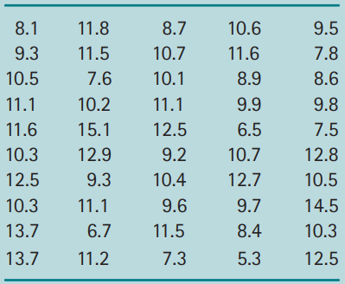
Doanh thu các cửa hàng rau UK
Dưới đây là bảng dữ liệu doanh thu của 50 cửa hàng rau ở Anh (đơn vị ngàn bảng). Hãy vẽ các đồ thị

Slide 42
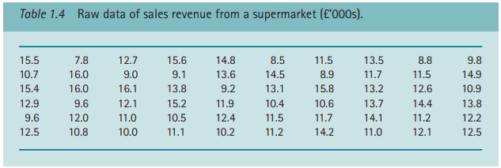
Doanh thu các chi nhánh của siêu thị
Khảo sát doanh thu (bảng Anh) trong một tháng của 60 chi nhánh thuộc một siêu thị tại Anh cho bảng dữ liệu như sau:

Slide 43
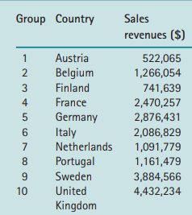
Doanh thu chi nhánh theo quốc gia
Khảo sát doanh thu (dollars) trong năm của một công ty đa quốc gia. Cho ta bảng dữ liệu như sau:

Slide 44
THANK YOU

